Slide 1
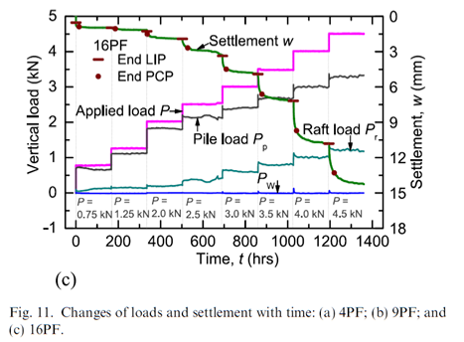
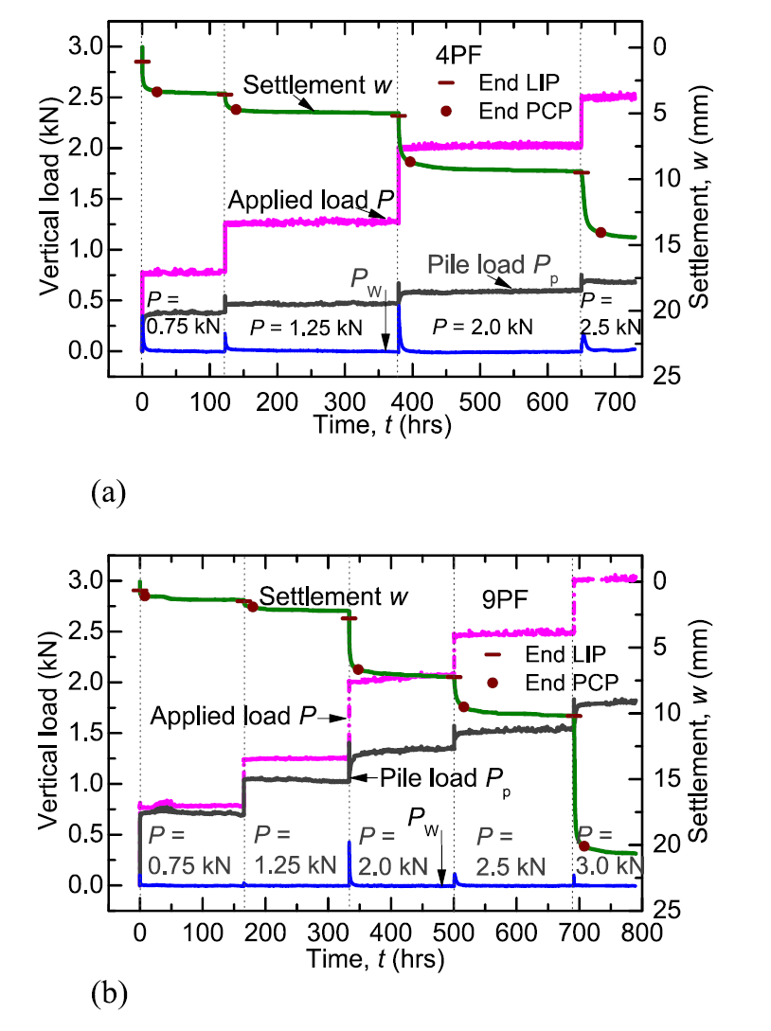
Effect of pile arrangement on long-term settlement and load distribution in piled raft foundation models supported by jacked-in piles in saturated clay
Kenshiro Itaki
DOI: https://doi.org/10.1016/j.sandf.2024.101426
Luna Thi Hoang, Xi Xiong, Tatsunori Matsumoto
概要
粘性土にPRFを設計する場合，時間依存性挙動を理解しなければならないが，ほとんど関心を持たれていない．
小規模な物理模型実験に基づき，飽和粘性土地盤上で杭配置の異なるPRFの長期挙動について検討している．
作用する荷重が大きい場合，一部荷重が間隙水圧により支えられていたため，建設中に適切に考慮すべきである．
手法・結果
杭基礎の載荷試験は4本，9本，16本の杭基礎で行われた．
異なる大きさの鉛直荷重での長期的な基礎の挙動を観測
P <P_{PG, ult}では，杭が荷重を支え，基礎の沈下を抑制した．
P >P_{PG, ult}では、ラフトが荷重を支え，PRFは荷重増加期間で地盤の沈下を抑制したのに対し一次圧密期間に沈降した．
杭が支持する荷重の割合は時間経過ごとに減少 →ラフト中心部のcuが端部よりも大きくなることで変化した
コメント
Introductionには，PRFの有用性と過去のPRFに関する研究でどのような手法が用いられたのか最近のトレンドが書かれており理解できる．
PRF建設時に考慮すべき項目がわかる．
Notes:
PRF（パイルドラフト基礎）：経済的な基礎として，長く認識されている．
ラフトは大きな剛性と載荷能力の一部を提供，杭は，基礎の沈下と不等沈下を減少させるために重要な要素となっている．
ラフトの中央に小さな群杭を設置することで不等沈下を最小限に抑えることができると報告された．→杭に作用する荷重が小さくてもラフトの不等沈下を大幅に減少できた．
PRFの荷重分担に影響を与える主な要因は「作用する荷重の大きさ」，「構造ー基礎システムの剛性」
PRFが飽和した粘土地盤に適用される場合、建設荷重の下で圧密過程が発生する可能性がある
→ラフトとパイルの荷重分担比率が時間とともに変化する可能性がある
→土地盤にPRFを設計する際には、時間依存的な沈下を制御し、基礎の荷重分担挙動を理解することが重要
P_{PG, ult}：群杭の限界許容荷重

